Slide 1

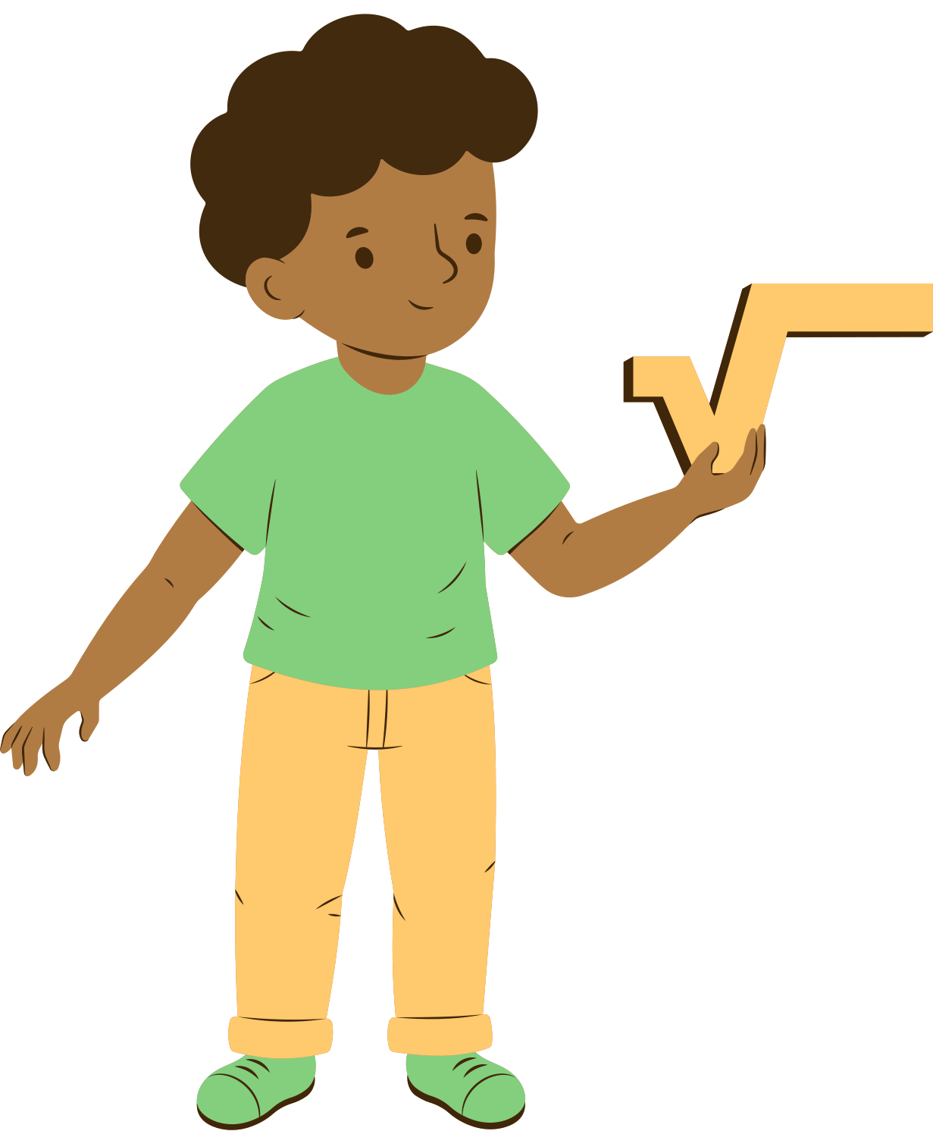

Bienvenidos a la Noche de Alfabetización y Matemáticas

Slide 2





IMPORTANTE Fechas de Pruebas
Diciembre
1 al 19
Amira Screener
Diagnostico
iReady
Enero
5 al 23
Enero
5 al 30
MAP Evaluaciones de invierno

Slide 3





Kindergarten
Temas a discutir
Matematicas
Estrategias para contar (contar de memoria, correspondencia uno a uno)
Reconocimiento de números, y suma y resta simples
Juegos o actividades con manipulativos (dados, contadores y marcos de diez)
Alfabetización
Reconocimiento de Letras/sonidos y conciencia fonémica
Frecuencia alta y palabras de vista
Estrategias de lectura en voz alta (senalar palabras, usar imágenes como pistas)
Consejos para practicar en casa (leer 10 minutos al dia, juegos de rimas)

Slide 4
Ist Grade
Temas a discutir
Matematicas
Estrategias de suma y resta (vinculos numericos, dobles, contar)
valor de posición con decenas y unidades
Juegos de fluidez en hechos matemáticos que los padres puedan jugar en casa.
Literacy
Construir fluidez a través de la lectura
Recontar el principio, mitad, y final de la historia
Ideas de práctica de palabras de vista
Animar y alentar estudiantes a escribir oraciones simples en casa

Slide 5
2nd Grade
Temas a discutir
Math
Sumas y restas de múltiples dígitos con reagrupamiento
Introducción a arreglos y concepto de multiplicación básica
Estrategias de solución de problemas de palabra
Literacy
Pasar de "aprender a leer" a "leer para aprender"
Utilizar pistas contextuales y estrategias de comprensión (preguntar y responder preguntas)
Juegos para construir vocabulario que padres pueden jugar con los estudiantes en casa
Animar y alentar la lectura independiente

Slide 6
3rd Grade
Temas a discutir
Math
Estrategias y hechos de multiplicacion y division
Introducción de fracciones
Explicar cómo apoyar a los estudiantes con tareas en casa sin darles las respuestas inmediatamente
Literacy
Comprensión de lectura (resumir, identificar ideas principales y detalles)
Importancia de la resistencia en la lectura
Escribir párrafos sólidos (frase tematica, detalles, cierre)

Slide 7
4th Grade
Temas a discutir
Matematicas
Multiplicación de múltiples dígitos y estrategias de división larga
Fracciones y decimales (equivalentes, sumar y restar fracciones)
Problemas de palabras que requieren múltiples pasos
Alfabetización
Profundizar la comprensión (inferencia, tema, evidencia textual)
Escribir con detalle y apoyar evidencia
Animar y alentar discusiones sobre libros en casa

Slide 8
5th Grade
Temas a discutir
Matematicas
Fracciones, decimales, conexión de porcentajes
Conceptos de preparación para escuela secundaria (volumen, orden de operaciones)
Mentalidad de crecimiento en solución de problemas
Alfabetización
Analizar la estructura del texto y el propósito del autor
Comparar y contrastar textos
Investigar y escribir proyectos (organizar ideas, citar fuentes)
Animar y alentar lectura independiente de textos más complejos

Slide 9

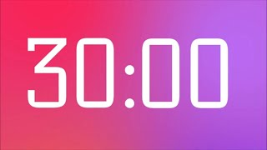

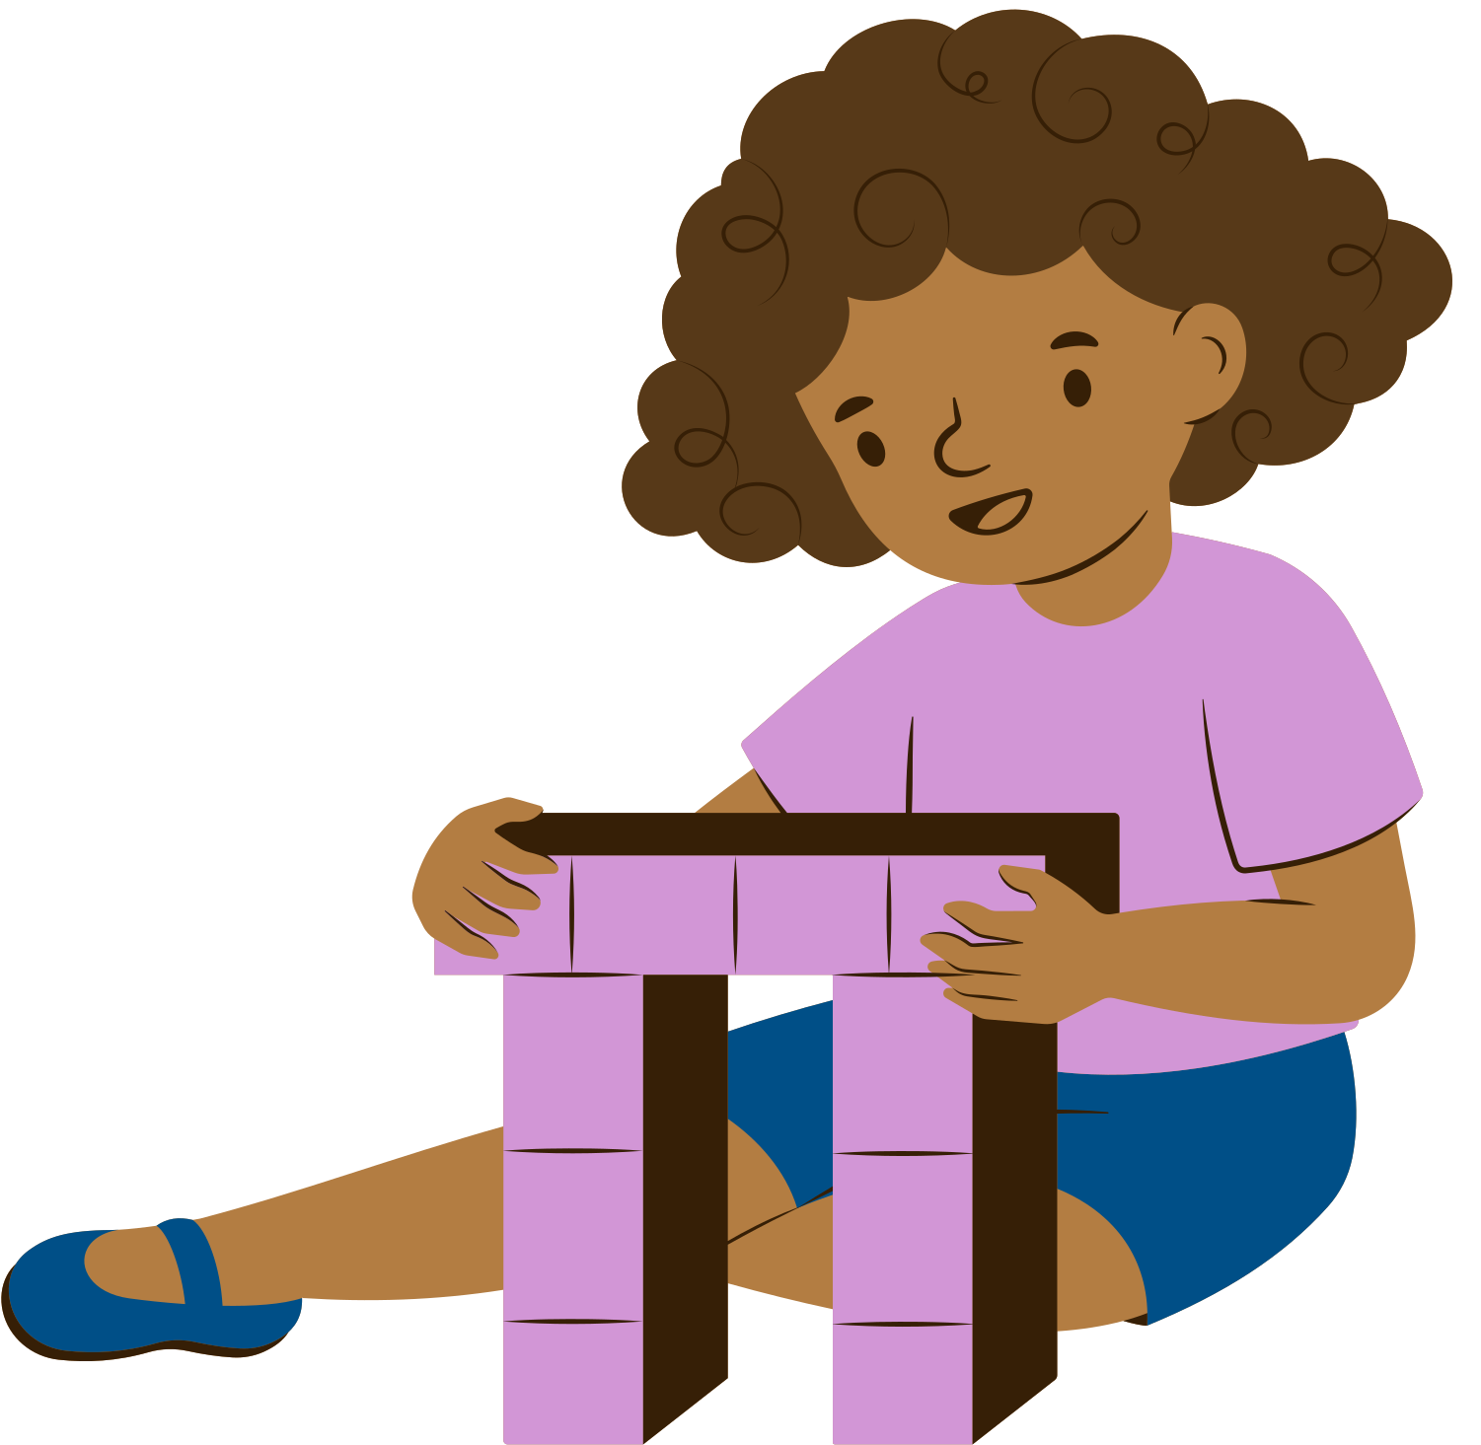
Sesión de Trabajo
Tables
Kindergarten Matematicas
Kindergarten Lectura
Grado 1 Matematicas
Grado 1 Lectura
Grado 2 Matematicas
Grado 2 Lectura
Grado 3 Matematicas
Grado 3 Lectura
Grado 4 Matematicas
Grado 4 Lectura
Grado 5 Matematicas
Grado 5 Lectura

Slide 10
Mensage de Administracion

Slide 11

Compra gratuita de libros

